Slide 1
Tema:Ýeriň güberçekliginiň ölçeglere ýetirýän täsiri.

Slide 2
Sapagyň meýilnamasy
Ýeriň güberçekliginiň ölçeglere ýetirýän täsiriniň häsiýetleri.
Ýeriň gabarasy we onuň ölçegleriniň kesgitlenilşi.
Plan, karta, profil barada umumy düşünjeler.

Slide 3
1. Ýeriň güberçekliginiň ölçeglere ýetirýän täsirini kesgitlemek üçin, ilki bilen ýeriň görnüşi we onuň möçberleri hakyndaky maglumatlary bilmek zerurdyr. Ondan soňra ýer ellipsoidyny tekizlige, ýagny kartalara, planlara geçirmek üçin ulanylýan kartografiki proýeksiýalaryň dürli usullary bilen tanyş bolmalydyr.
Kartografiki proýeksiýalaryň görnüşleri köpdir, emma bu proýeksiýalaryň her birinde obýektiň şekiliniň görnüşi ýa-da onyň meýdanlarynyň gatnaşygy ýa-da obýektiň görnüşi we meýdany bilelikde ýoýulmaga häsiýetlidir.

Slide 4
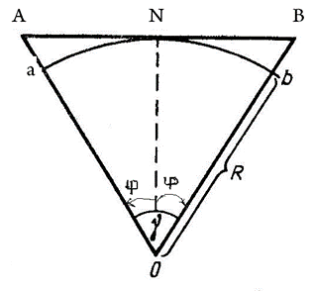
Haýsy möçberdäki ýer böleginde ýeriñ güberçekligini hasaba almagyñ zerurlygynyñ ýokdygyny anyklamak üçin R – radiusly aNb = L duganyñ, güberçege degýän ANB tekizlik bilen tapawudyny kesgitleýäris (1.5-nji surat).
Ýeriň güberçekliginiň ölçeglere ýetirýän täsiri.

Slide 5
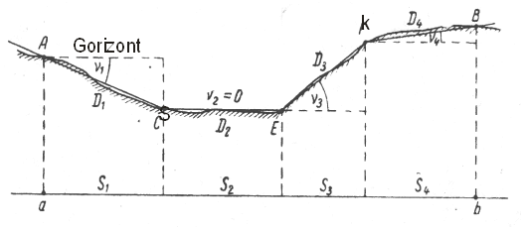
Ýer üstüni, ýeriñ güberçekligini hasaba alman şekillendirmek geodeziki işleri has ýeñilleşdirýär. Bu bolsa uly bolmakdyk ýer böleklerini tekizlik görnüşinde kabul edilmeginiñ esasy sebäbidir. Ýeriñ umumy güberçekliginden başgada biziñ planetamyzyñ üstünde nätekizlikler, ýagny beýiklikler we peslikler bardyr. Şol sebäpli hem ölçelýän aralyklary kagyz ýüzünde şekillendirmek üçin olaryñ gorizontal tekizlikdäki aralyklaryny almaly bolýar (1.6-njy surat).

Slide 6
AB egriniñ gorizontal aralygyny, birneme umumylaşdyryp ýerinde birnäçe böleklerden durýan döwük çyzyklar görnüşinde AS=D1, SF=D2, FK=D3, KB=D4 getirip bolýar. Bu aralyklary we eññitlik burçlary ölçäp alarys:

Slide 7
2. Geodeziýa ylmynda ýeriň üsti fiziki ýa-da topografiki üst höküminde kabul edilendir. Ýeriň fiziki üsti dogry geometriki jisim däldir. Bu üst ummanlaryň we materiklaryň bilelikdäki çylşyrymly geometriki şekilidir. Ýeriň fiziki üsti dogry geometriki jisim däldir. Ýeriň üstüniň meýdany 510 mln km2 deň bolup, onuň 29% ýa-da 149 mln km2 meýdany gury ýerler, 71% ýa-da 361 mln km2 okeanlar, deňizler,we köller tutýarlar. Şulardan ugur alsak onda ýeriň şekilini kesgitlemekde dünýä ummanlarynyň we deňizleriniň suwunyň üst derejesinden ugur alynýar. Gury ýeriň üsti ýaly okeanlaryň, deňizleriň, derýalaryň, kölleriň düýbi hem çylşyrymly belntlikleriň, peslikleriň toplumyndan durýar.

Slide 8
Okean suwlarynyň çuňlugy ýeriň umumy gatlagy bien deňeşdirlende örän ujypsyzdyr. Şonuň üçin geodeziýada ýeriň görnüşini jisim höküminde dünýä okeanlarynyň üsti bilen çäklenen dereje üstiniň görnüşi alynýar. Ummanlaryň suwunyň üst derejesiniň dynçlykdaky we deňagramlykdaky duran ýagdaýynyň gury ýer böleginiň ähli ýerinde asma çyzygy göni burç bilen kesip geçýän ýagdaýyna esasy dereje (urewen) üsti diýilýär. Geodeziki işleriň tejiribesinde ýeriň aýlanma üsti, elipsoidiň aýlanma üsti (şeriod) höküminde alynýar, we ol öz gezeginde ýeriň hakyky şekiline geoide has ýakyndyr.
Geoid umman suwlarynyň üst derejesiniň dynçlykdaky we deňagramlykdaky ýagdaýynyň materiklaryň aşagyndan dowam etdirilende alnan ýeriň şekilidir.

Slide 9
Ýeriň okean derejesi bilen örtülen jisim üstine “geoid” diýilýär. Geoid düşünjesinde gury ýer böleginiň beýikli-pesli bölekleri hasaba alynmaýar. Geoid grek sözi bolup, türkmen dilinde “Ýere meňzeş” diýmekligi aňladýar. Geoid käbir ýerlere seredeniňde ýeriň üstünden ýokarda ýerleşýär, käbir halatlarda bolsa ondan pesräkde ýerleşýär. Ýöne bu tapawud plýus-minus elli metrden uly däldir. Şonuň üçin hsaplama işleri geçirilende bu tapawuda kän bir üns berilmeýär. Ýer üstiniň 3/2 bölegini suw toplumlary we galan bölegini gury ýerler tutýanlygy bize mälimdir. Gury ýerleriň ummanlaryň üstinden ortaça beýikliginiň tapawudy 875 metre deňdir. Ýer gabygyny emele getirýän jynyslaryň dykyzlygy häzirki güne çenli doly öwrenilmändigi sebäpli, geoidiň takyk şekilini bilmek kyn meseleleriň biri hasaplanylýar. Soňky ýyllarda ýokary geodeziýanyň esasy wezipesi geoidiň şekilini kesgitlemek bolup durýar.

Slide 10
Görnükli rus alymy Malodenski özüniň birnäçe ýyllaryň dowamynda alyp baran ylymy işleriniň netijesinde ýokary geodeziýanyň esasy wezipesi geoidiň şekilini kesgitlemek dälde, eýsem ýeriň grawitasion meýdanyny we tebigy üstüni öwrenmekligini kesgitledi. Geodeziki ölçegler we kartografiki maglumatlar harby işlerde hem wajyp ähmiýete eýedir.
Gury ýerleriň üsti ýaly okeanlaryñ, deñizleriň we kölleriň düýbi hem çylşyrymly belentlikler, peslikler toplumyndan durýarlar. Emma bu nätekizlikleriň görnüklisi-daglar bolup, olaryň belentligi deñiz derejesinden 8000 m uly däldir. Okeýan suwlarynyň çuñlygy ýeriň umumy gatlagy bilen deňeşdirilende örän ujypsyzjadyr.

Slide 11
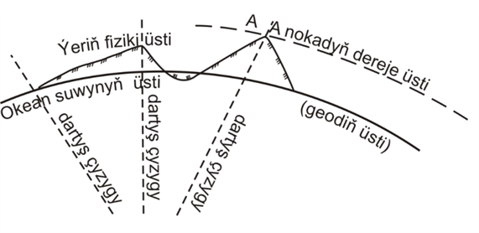
Şonuň üçin geodeziýada ýeriň görnüşini jisim hökmünde dünýä okeanlarynyñ (ýuwaş akymy wagtynda) üsti bilen çäklenen dereje üstüniň görnüşi alynýar. (Listingiň teklibi esasynda). “Geoidiň” güberçek üstüniň möhüm häsiýeti bardyr, ýagny islendik nokatda ýapgyt üstüñ şol nokadyň üstünden geçýän ýarty çyzyga perpendikulýarlygydyr.

Slide 12
Ýer jisiminde massaň deň ýerleşmändigi üçin “geoidiň” görnüşi çylşyrymly geometriki görnüşi emele getirýär. Bu görnüş heniz doly öwrenilmedikdir we ony matematiki formula bilen aňladyp bolmaýandyr. Şonuň üçin geodeziki meseleleri çözmekde, geoidiň görnüşine ýakyn bolan, matematiki formulalar bilen ýeterlikli öwrenilen, kömekçi jisimiň görnüşi alynýar. Şonuň üçin tejribede ýeriň görnüşi ellipsoid aýlawly diýilip alynýar, ýagny ýer elipsoidi ýa-da sferoidi diýilýär.
Geoid käbir ýerlerde sferoidiň üstünden ýokarda ýerleşýär, käbir ýerlerde bolsa ondan pesde ýerleşýär, ýöne bu tapawutlanma +150m uly däldir. Şonuň üçin hasaplamalarda bu tapawuda kän bir üns berilmeýär.

Slide 13
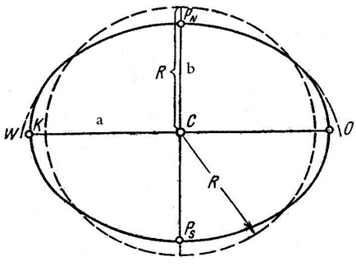

Slide 14

Ýer ellipsoidiniň görňüşi we möçberi, onyñ ýarym oklaryň uzynlygy we polýar gysylmalary bilen kesgitlenýär. Uly ýarym ok a-bilen belgilenýär, kiçi ýarym ok b-bilen belgilenýär, polýar gysylma α-bilen belgilenýär.
Polýar gysylma diýip ýarym oklaryň tapawudynyň uly ýarym oka bolan gatnaşygyna aýdylýar we şeýle formula bilen aňladylýar:

Slide 15
Ellipsiň polýar gysylmalary ellipsiň töwerekden tapawutlanma derejesini görkezýär. Tapawutlanma dereje näçe uly bolsa, gysylma dereje hem şonça ulalýar. Alymlar köp asyrlaryň dowamynda ýer sferoidiň möçberini birnäçe gezek kesgitläpdirler. Şol ölçegleriň iň bir takygy diýilip F.N.Krasowskiniň hasaplamalary alynýar.
Ýer ellipsoidiniň ýarym oklarynyň ( a we b) bahalarynyň şaryň radiusyndan tapawutlylygy 21 km töweregi bolanlygy üçin käbir geodeziýa işlerinde takyklyga seretmezden ýeriň görnüşini şar hökmünde alýarlar we onuň radiusyny 6371 km deň diýip hasap edýärler.

Slide 16
3. Plan diýip – ýer böleginiň üstüniň gorizantal proýeksiýasynyň kömegi bilen, tekizlikde kiçeldilip meňzeş şekillendirmesine aýdylýar. Plany uly ýer böleginde düzmek bolmaýar. Planyň masştaby hemişelik ululykdyr. Planda aralyklar, burçlar we meýdanlar ýoýulmaýar.

Slide 17
Ýeriň ähli üstüni kiçeldilen görnüşde globusda ýa-da çyzgyda plan we karta görnüşinde aňladyp bolýar. Ýeriň ölçegleriniň bir million esse kiçeldilen görnüşini globusda ýerleşdirmek üçin radiusy 6,4 metre deň bolan globus gerek bolýar. Bu bolsa ulanmak üçin örän amatsyzdyr. Kartada esasan ýeriň üsti ýa-da onuň epesli bölegi şekillendirilýär. Geometriki nukdaý nazardan alanymyzda kartalaryň aýratynlygyna seredilende kartalar azda-kände ýoýulyp seredilen (aňladylan) ýer üstüniň şekilidir. Şeýlelik-de ähli ýerleriň ýa-da onuň epesli böleginiň kanuny ýoýulmalar esasynda kiçeldilen şekiline karta diýilýär. Kartanyň esasy aýratynlygy bir nokatdan başga bir nokada çenli ýa-da nokadyň töwereginde bolmagy onuň masştabynyň kanuny ýagdaýda üýtgemegidir.

Slide 18
Profil – bu berlen ugurlar boýunça ýer üstüniň wertikal kesiminiň kiçeldilen şekilidir. Profil göniden-göni geodeziki resminamalara degişlidir. Ýer böleginiň profili belentlik bahalar boýunça düzülýär.

